Slide 1

Digital Skills Journey: Step by Step
Lesson ７ Title:
What is ChatGPT and What Can It Do？
Digital Skills Journey: Step by Step Developed by Tsuyoki Koike (JICA Volunteer, South Africa)
License: Creative Commons Attribution 4.0 (CC BY 4.0) Free to use, copy, and share for educational purposes.
Notes:
レッスン７タイトル：
ChatGPTとは何か、そして何ができるのか

Slide 2
Lesson 7 Title: What is ChatGPT and What Can It Do?
Today’s Points: 1️⃣ChatGPT is an AI that understands your words.
2️⃣ChatGPT helps your learning, teaching, and work.
3️⃣ChatGPT works on both PC and smartphones.
Notes:
今日のレッスンのポイント
1️⃣ChatGPT はあなたの言葉を理解するAIである。 2️⃣ChatGPT は学習・授業・仕事を助ける。
3️⃣ChatGPT はPCとスマホで使える。

Slide 3
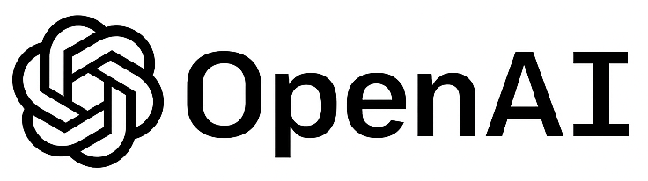
Lesson 7 Title: What is ChatGPT and What Can It Do?
1️⃣ChatGPT is an AI that understands your words.
Main Idea:
ChatGPT is an AI created by . It reads your text, understands the meaning, and gives answers, ideas, or explanations. It learns from large amounts of data and finds patterns. As of 2025, it is widely used around the world.
Notes:
主な考え方： ChatGPT は OpenAI が開発したAIです。 入力文を読み取り、意味を理解し、答えやアイデア、説明を返します。 大量のデータからパターンを学習する仕組みを持っています。 2025年現在、世界中で広く利用されています。

Slide 4
Lesson 7 Title: What is ChatGPT and What Can It Do?
2️⃣ChatGPT helps your learning, teaching, and work.
Main Idea:
・Write emails and reports
・Translate languages
・Summarize long texts
・Fix grammar and improve sentences
・Create images
・Explain difficult topics simply
・Give ideas for lessons and work
Notes:
主な考え方： ・メールやレポートの作成
・言語の翻訳
・長文の要約
・文法の訂正や文章改善
・画像生成
・難しい内容をやさしく説明
・授業や仕事のアイデア出し

Slide 5




Lesson 7 Title: What is ChatGPT and What Can It Do?
3️⃣ChatGPT works on both PC and smartphones.
Main Idea:
You can use ChatGPT:
・On a PC (web browser)
・On a smartphone app (Android / iPhone)
The app allows speaking, sending photos, and quick translation.
Notes:
主な考え方： ChatGPT は以下の方法で利用できます：
・PC（Webブラウザ）
・スマホアプリ（Android／iPhone）
アプリでは音声入力や写真送信、その場での翻訳も行えます。

Slide 6
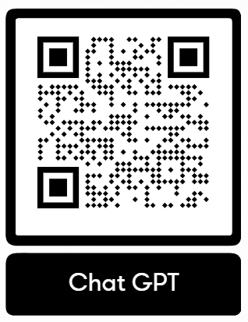
Lesson 7 Title: What is ChatGPT and What Can It Do?
4️⃣ Registration (2025)
①Open https://chat.openai.com or
②Select “Sign Up”
③Register with email / Google / Microsoft
④Confirm email
⑤Start using free
⑥Install the app if needed
Notes:
登録： ①https://chat.openai.com を開く
②「Sign Up」を選ぶ
③メール／Google／Microsoftで登録
④メール確認
⑤無料版で利用開始
⑥必要に応じてアプリをインストール

Slide 7
Lesson 7 Title: What is ChatGPT and What Can It Do?
4️⃣ Registration (2025)：Free vs Paid (as of 2025)
Free Plan | Paid Plan (20–30 USD/month)
Uses older AI models | Uses the newest AI models (GPT-5 / 5.1)
Slower responses | Faster and more accurate
Some tools are limited | More tools (images, files, voice, etc.)
Good for basic learning and simple tasks | Better for teachers and heavy users
Notes:
登録：（無料と有料の違い：2025年）
無料プラン
古いモデルを使用している
反応が少し遅い
使える機能が一部制限されている
基本的な学習・簡単な作業には十分
有料プラン（月20〜30ドル）
最新モデル（GPT-5 / 5.1）が利用可能
高速で正確性が高い
追加機能（画像生成・ファイル読み込み・音声など）が使える
教員やヘビーユーザーに向いている

